Slide 1
FRONT END
LOGRÓ: Conocer los fundamentos de Javascript.
(Semana 9, Sesión 1)

Slide 2
Javascript Fundamentos
Control de flujo
Manejo de excepciones
Arrays
Objetos
this

Slide 3

Busca información
Solución Pre - work :
- ¿Control de flujo en Javascript?
- ¿Qué es un Array en Javascript?
- ¿Qué es un Objeto en Javascript?
- ¿Qué es el this en Javascript?
El docente dialoga con los participantes respecto a las definiciones encontradas

Slide 4
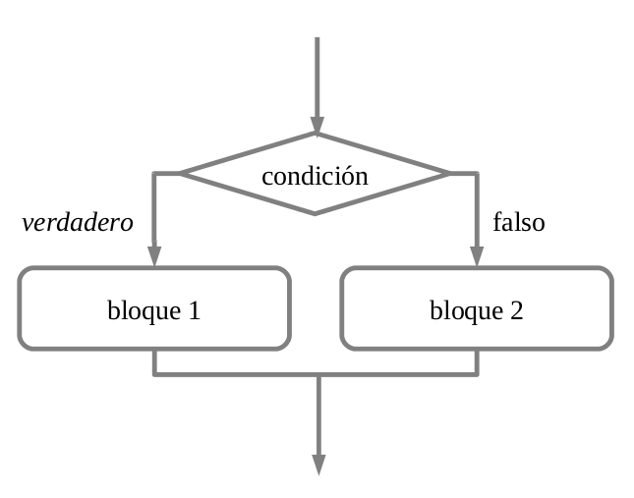
Control de flujo
Javascript soporta un conjunto compacto de sentencias, específicamente para el manejo de flujo, que puedes usar para incorporar mayor interactividad a tus aplicaciones. Las sentencias se agruparán por:
Sentencias condicionales
Switch
Operador ternario
Manejo de excepciones

Slide 5
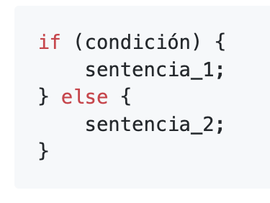
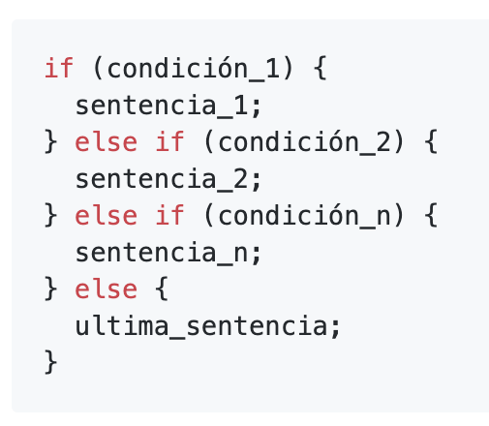
Control de flujo
Sentencias condicionales
Una sentencia condicional es un conjunto de comandos que se ejecutan si una condición es verdadera. JavaScript soporta tres sentencias condicionales: if...else y switch
También puedes componer sentencias más complejas usando else if para tener múltiples condiciones, como se muestra a continuación:

Slide 6
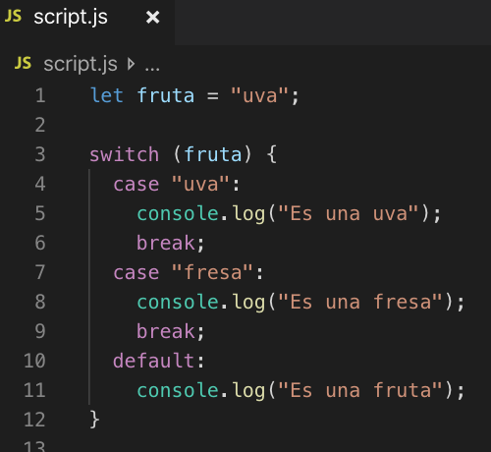
Control de flujo
switch
Una sentencia switch permite a un programa evaluar una expresión e intentar igualar el valor de dicha expresión a una etiqueta de caso (case). Si se encuentra una coincidencia, el programa ejecuta la sentencia asociada. Una sentencia switch se describe como se muestra a continuación:

Slide 7
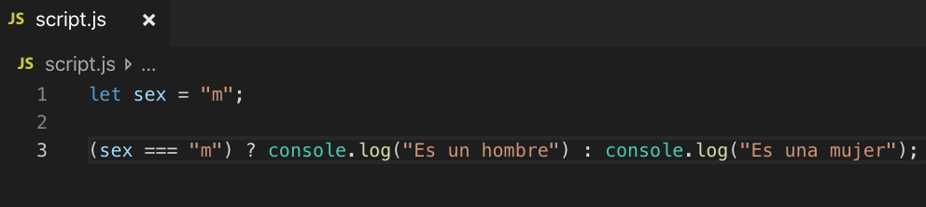
Control de flujo
Operador ternario
El operador condicional (ternario) es el único operador en JavaScript que tiene tres operandos. Este operador se usa con frecuencia como atajo para la instrucción if.

Slide 8
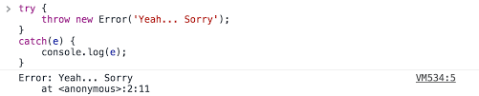
Control de flujo
Manejo de excepciones
Puedes lanzar excepciones usando la sentencia throw y manejarlas usando las sentencias try...catch, estas reglas nos ayudaran para controlar el flujo cuando ocurran errores.
Las sentencias que usaremos serán:
throw
try
catch

Slide 9
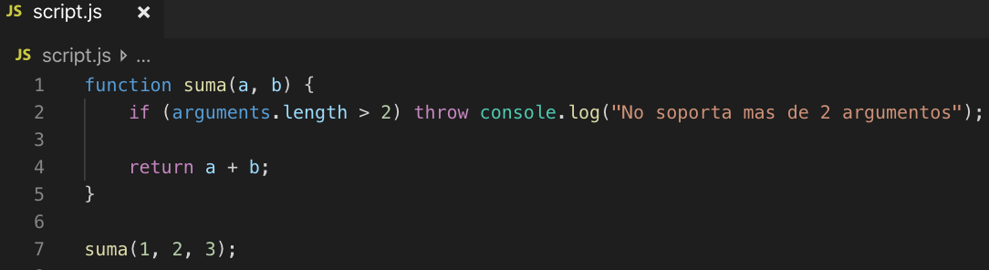
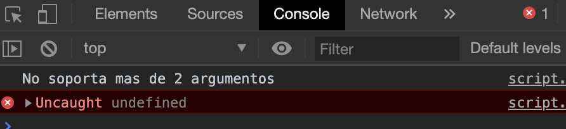
Control de flujo
Manejo de excepciones - throw
La forma más sencilla para lanzar errores es utilizando throw. Este comando permite enviar al navegador un evento similar al que se produce cuando ocurre algún imprevisto o nos encontramos ante un tipo inesperado de datos. El lenguaje permite enviar todo tipo de elementos, incluyendo texto, números, valores booleanos o incluso objetos. Sin embargo, la opción más usual es enviar el objeto nativo Error:

Slide 10
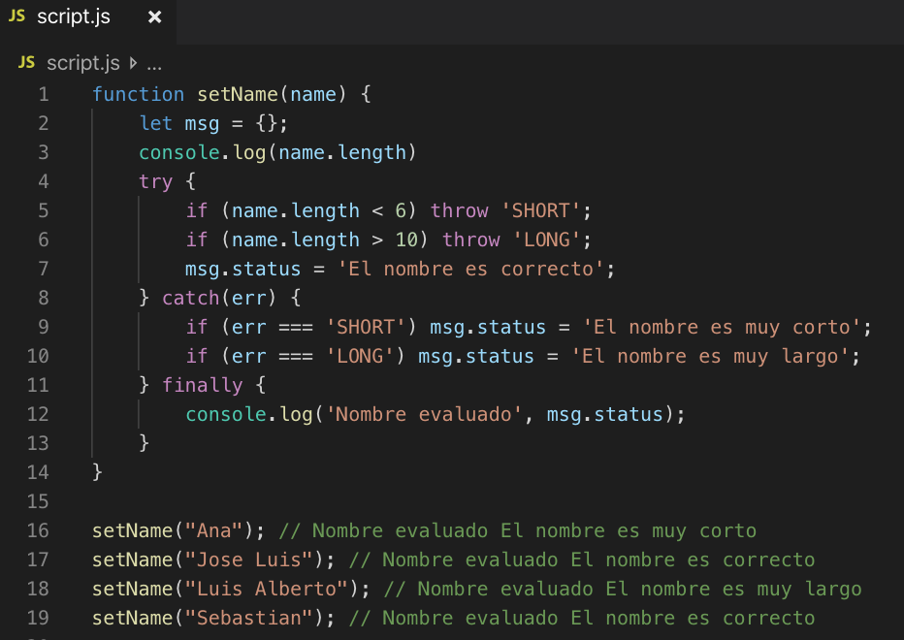
Control de flujo
Manejo de excepciones -
try / catch
Try / Catch corresponde a un tipo de estructura de control Javascript con la que comprobar el flujo de un programa frente a comportamientos inesperados. La diferencia entre esta estructura y la anterior es que mientras throw detiene completamente la ejecución, catch realiza una acción determinada frente a los errores para proseguir después con el flujo definido.

Slide 11
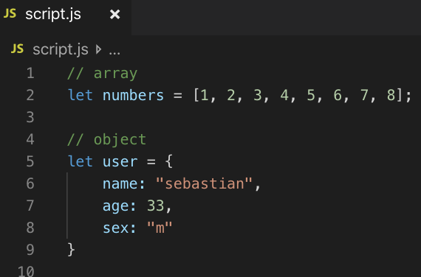
Estructura de datos
Para manejar estructura de datos en JS tenemos, con array y object podremos manejar colecciones de datos.
Objects
Arrays

Slide 12
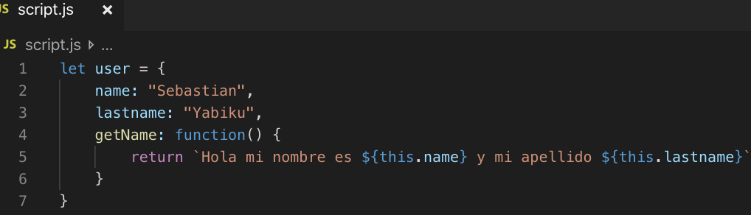
Estructura de datos
Objetos - literales
Un objeto literal es un objeto declarado a través de las llaves, definiendo su estructura, atributos y métodos.
Existen otras maneras de declarar objetos, a través de una función constructora y del objeto Object.create().

Slide 13
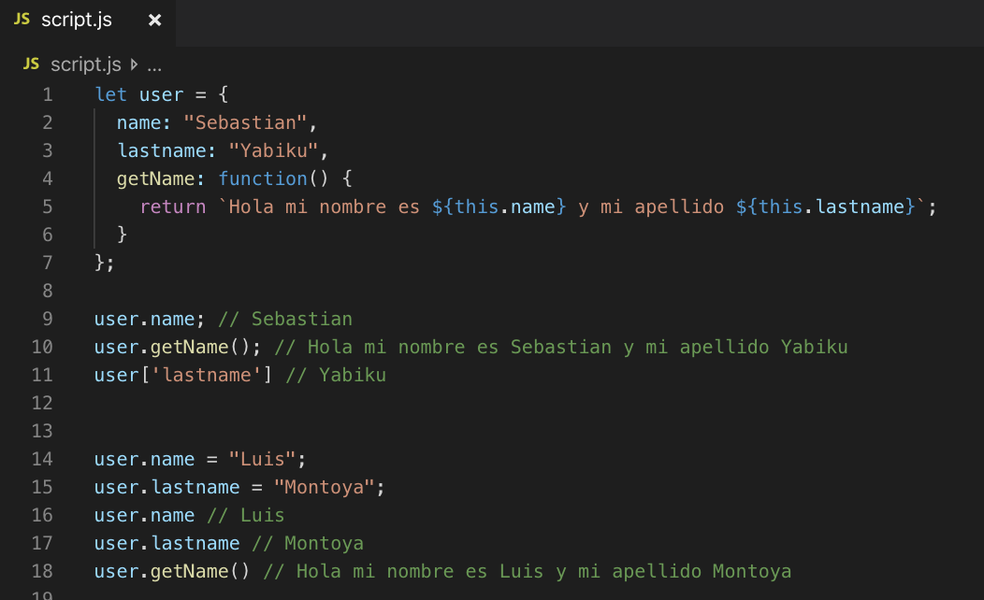
Estructura de datos
Objetos - Acceder y modificar atributos
Para acceder a las propiedades o modificar estas se puede hacer de 2 maneras:
notación con .
notación con []

Slide 14
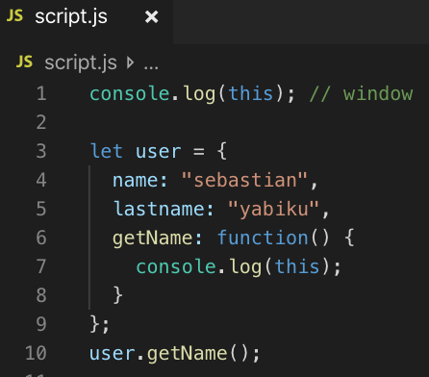
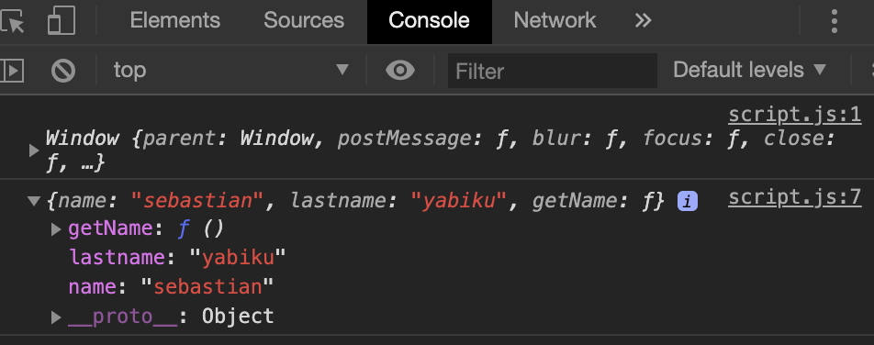
Estructura de datos
Objetos - this
La palabra reservada this, hace referencia al objeto al cual pertenece el método.

Slide 15
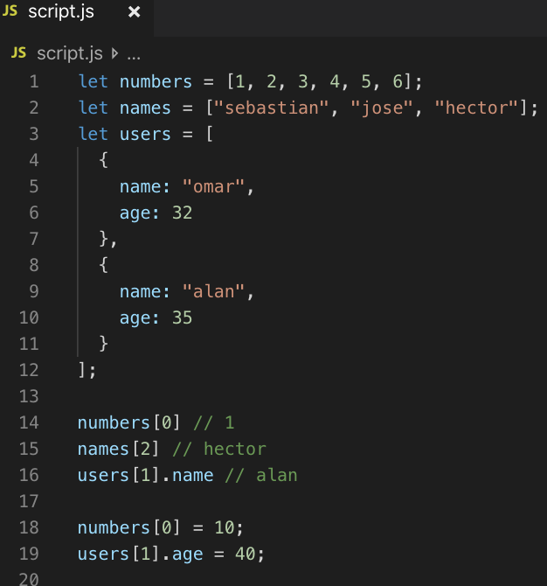
Estructura de datos
Arrays
A través de un array podemos declarar colecciones de datos, estos datos pueden ser de cualquier tipo.
Para acceder a un array se realiza a través de su índice, su índice empieza desde el 0.
Para modificar un array, simplemente tendremos que referenciar el espacio a través del índice y definir el valor.

Slide 16
Ejercicios
Declarar un colección de datos.
Declarar un objeto con las propiedades de nombre, apellido y un método que retorne estos valores.

Slide 17
Conclusiones
El control de flujo nos ayudará a decidir la lógica de nuestro sistema
Los arrays nos ayudarán a agrupar colecciones de datos
Los objetos nos ayudarán a definir atributos y métodos encapsuladas
El puntero this referencia al objeto actual

Slide 18

Post- Work :
Investigar sobre:
Iteradores en Javascript
Por valor y por referencia Javascript
Un comando nos sirve para ejecutar tareas desde la terminal, el uso de comandos nos ahorrará tiempo y también podemos ejecutar comandos en secuencia, la estructura de un comando es la siguiente.

Slide 19
¡Gracias!
Notes:
agradecimiento y despedidA

